Slide 1
ДИЗАЙН-ПРОЕКТ СРЕДСТВА РАЗМЕЩЕНИЯ ИНФОРМАЦИИ
(ТИПОВОЙ)
Тип конструкции: Информационная конструкция специального назначения

Slide 2
Оглавление
Пояснительная записка.....................................................................................................................3
Сведения о территориальном размещении, внешнем виде и соответствии средства размещения информации .......................................................................................................................................4
Схема территориального размещения (Ситуационный план).......................................................5 Фотофиксация места установки.......................................................................................................6
Чертеж средства размещения информации ....................................................................................7
Документы на регистрацию товарного знака .................................................................................8

Slide 3
Пояснительная записка
Адрес здания (строения, сооружения): Российская Федерация, Московская область, Истринский р-н, посёлок Глебовский (д. Холщевки), ул Советская д 6
Основные особенности и характеристики: помещение расположено на первом этаже двухэтажного здания, назначение – нежилое, общая площадь – 110 кв.м.
Характеристика (описание) средства размещения информации: информационная конструкция представляет собой конструкцию специального назначения – информационная табличка «Режим работы».
Информационная табличка размещается на фасаде здания. Крепление при помощи саморезов.
Общие габаритные размеры: 40×40

Slide 4
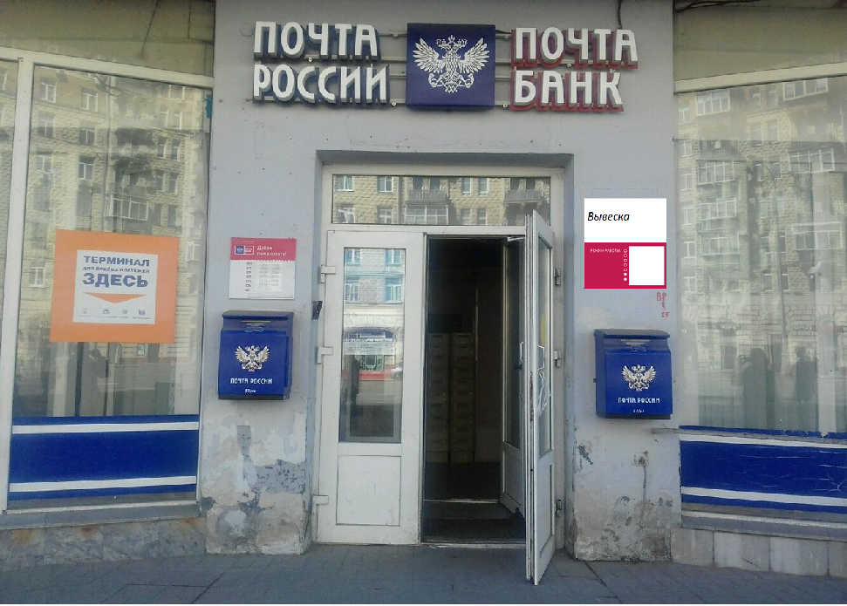
Сведения о территориальном размещении, внешнем виде и соответствии средства размещения информации
Выдан | Наименование муниципального образования Московской области | № | Указывается предыдущий номер согласования, если имеется
Владелец Средства размещения информации | Наименование юридического лица, индивидуального предпринимателя, ФИО физического лица,
По адресу | Указывается адрес объекта недвижимости, где планируется размещение информационной конструкции
Прикладывается графический материал – фотоврисовка или чертеж фасада.
Чертеж фасада (фрагмента фасада) объекта содержит сведения о точном месте расположения, точных габаритах (в увязке с ранее установленными информационными конструкциями) и цветовом решении (в соответствии с международной цветовой системой RAL) информационной конструкции в месте ее предполагаемого размещения в фотографии существующей ситуации.
Фотомонтаж выполняется в виде компьютерной врисовки средств размещения информации с точным соблюдением пропорций и указанием размеров.
Количество сторон:
1
Количество элементов:
1
Технологическая характеристика:
Размер:
0,4х0,4
Текст:
Вывеска Режим работы
фотоматериалы

Slide 5
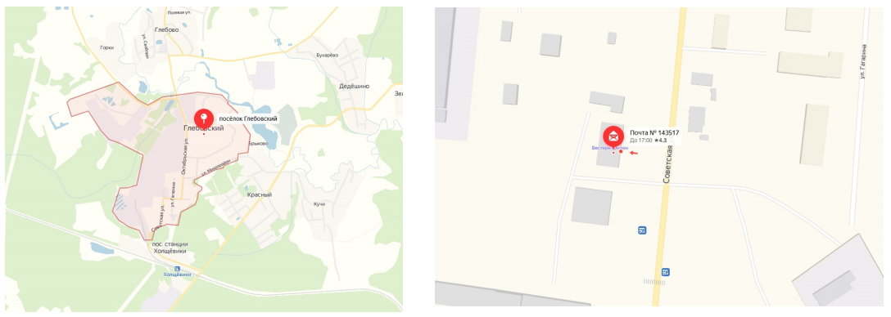
Схема территориального размещения (Ситуационный план)
*Представляет собой выкопировку общедоступных карт или картографических сервисов (Google Maps,Яндекс.Карты и др.) с указанием места размещения.

Slide 6
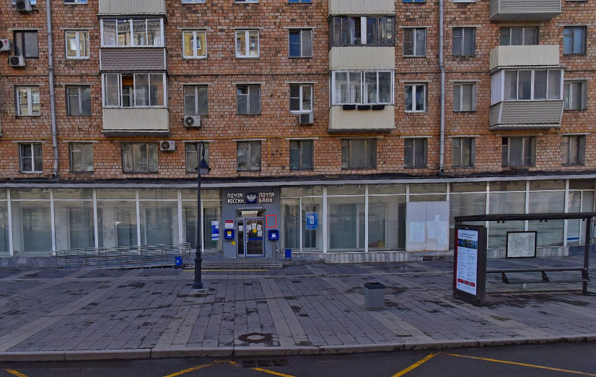
Фотофиксация места установки
Фотофиксация выполняется на момент подачи заявки на получение разрешения на установку средства размещения информации и должна отчётливо демонстрировать (максимально фронтально/ортогонально) фрагмент фасада здания, строения, сооружения с входной группой, в пределах которой предполагается установка информационной конструкции.

Slide 7
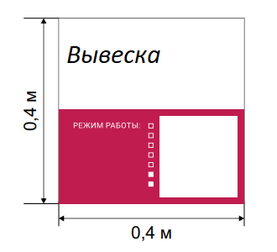
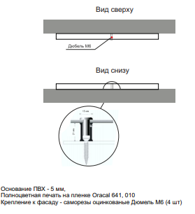
Чертеж средства размещения информации
Графическая врисовка (фотомонтаж) средств размещения информации в места их предполагаемого размещения в фотографии существующей ситуации

Slide 8
Документы на регистрацию товарного знака
Предоставляется скан-образ документа о государственной регистрации товарного знака (Свидетельство о государственной регистрации товарного знака), либо разрешение правообладателя товарного знака на использование товарного знака, либо документы, обязывающие к использованию указанного товарного знака.
Форма свидетельства на товарный знак утверждена приказом Минэкономразвития России от 20 июля 2015 г. № 482.

Slide 9
Памятка
Информационные конструкции специального назначения устанавливаются при входе в здание, строение, сооружение или помещения в них, занимаемые (используемые для осуществления деятельности) организацией или индивидуальным предпринимателем.
Одна организация вправе установить только одну самостоятельную специальную конструкцию.
Учрежденческие доски могут устанавливаться непосредственно у главного входа в учреждение, предприятие на плоскости фасада слева, справа, над входными дверьми или на передней вертикальной поверхности козырька (навеса) входной группы, а также на элементах входных групп заборов (стационарных ограждений).
Максимальный размер учрежденческой и информационной доски не должен превышать 0,8 кв. м.
Если организация (индивидуальный предприниматель) является единственным собственником (правообладателем, пользователем) здания, строения или помещений в них, в дополнение к специальной конструкции, устанавливаемой непосредственно на фасаде здания, строения, исключительно в целях размещения сведений об этой организации или индивидуальном предпринимателе, обязательных к донесению до потребителя, допускается размещение таблички:
на остеклении витрины (с внутренней стороны);
на дверях входных групп;
на элементах входных групп заборов (стационарных ограждений).
При этом габариты таких табличек не могут превышать 0,5 м на 0,5 м.
*Требования к размещению информационной конструкции специального назначения указаны в п.5.1 Приложения 5 к административному регламенту.

